Slide 1
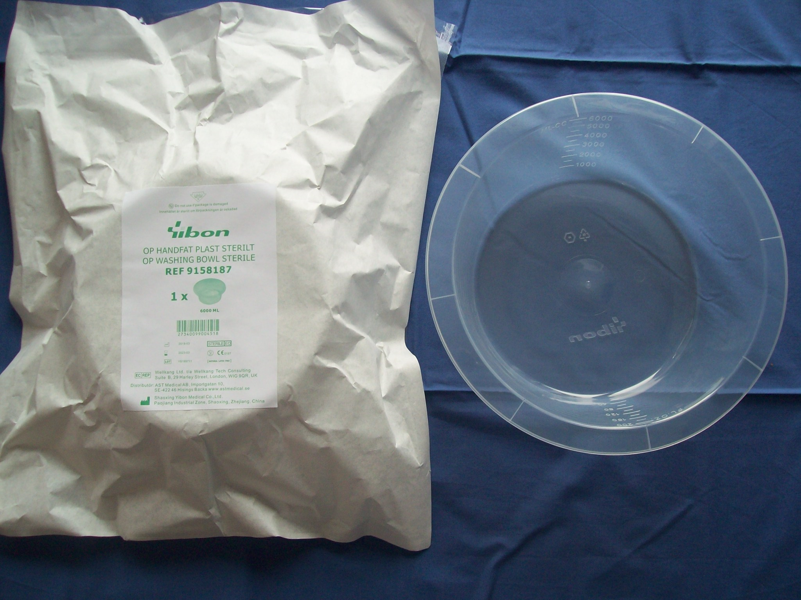
Sterilt handfat
Latexfri
Material: Polypropylen
Färg: Transparent
Skål: Polypropylen, transparent, 6000 ml – Bruksfärdig – med volymmarkering
Sterilisering: EO enligt ISO 11135
CE-märkning: Klass 1 steril enl MDD annex 5
Tillverkning: Kina
Certifiering: ISO 9001:2008 & ISO 13485:2012
Lagring: 5 år från tillverkningsdatum, på torr och sval plats utan direkt solljus eller påverkan från värmekälla
Art nr | Volym | Avd fp st | Trp fp st
9158187 | 6000 ml | 3 x 1 | 2 x 3 x 1 = 6

